Slide 1
Разработка библиотеки генерации тестов для задач по информатике
Выполнил студент 4-ого курса: Оганесян Левон
Научный руководитель: Цирунян Армен
Ереван 2018

Slide 2
Введение
Библиотека, предоставляющая инструменты генерации различных тестов для олимпиадных задач и домашних заданий.
Реализована на языке С++.
Использованы различные шаблоны проектирования, алгоритмы.
Реализован многопоточный режим работы.
Библиотека предоставляет такой функционал, как:
Элементарные типы на диапазонах
Массивы на диапазонах
Случайные графы
Регулярные выражения
И многое другое.

Slide 3
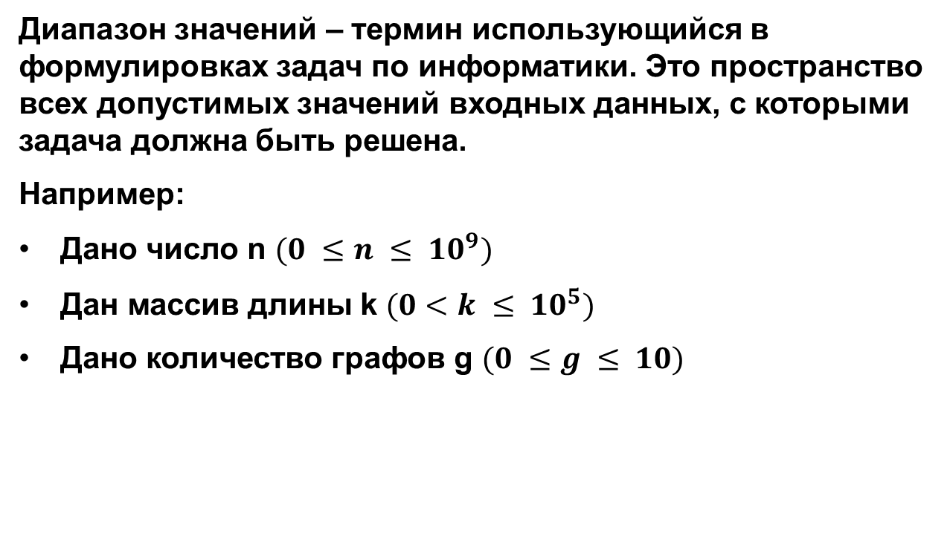
Что такое диапазон значений
Диапазон значений – термин использующийся в формулировках задач по информатики. Это пространство всех допустимых значений входных данных, с которыми задача должна быть решена.
Например:
Дано число n $(0 ≤n ≤ 10^{9})$
Дан массив длины k $(0<k ≤ 10^{5})$
Дано количество графов g $(0 ≤g ≤ 10)$

Slide 4
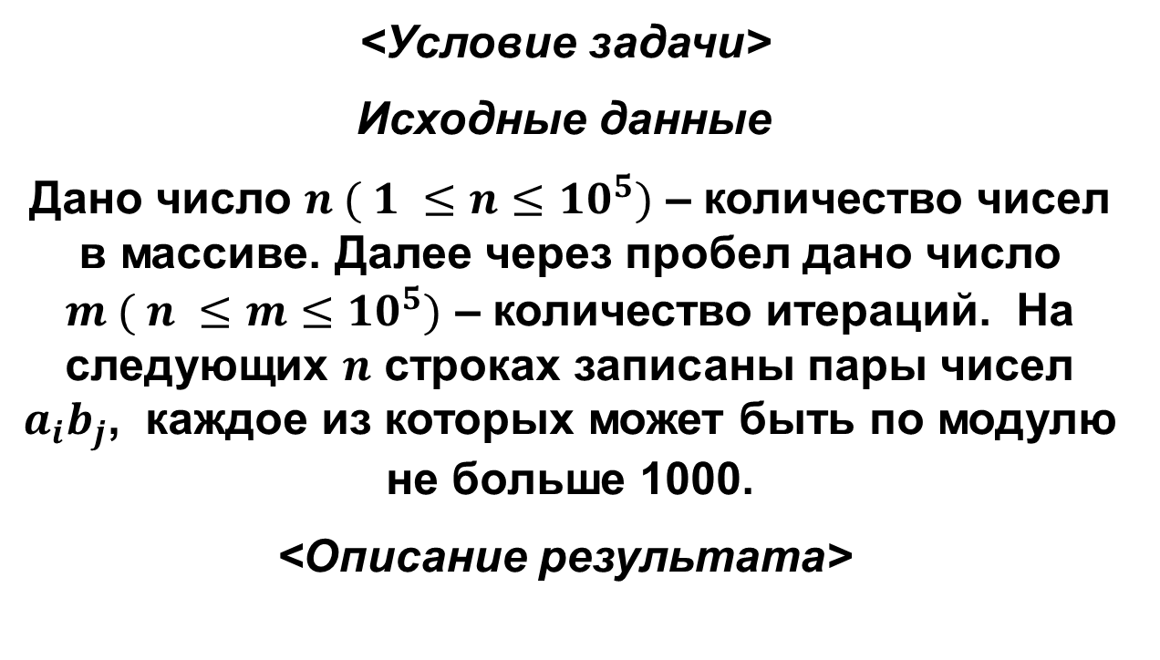
Задача №1
<Условие задачи>
Исходные данные
Дано число $n ( 1 ≤n≤10^{5})$ – количество чисел в массиве. Далее через пробел дано число $m ( n ≤m≤10^{5})$ – количество итераций. На следующих $n$ строках записаны пары чисел $a_{i}b_{j}$, каждое из которых может быть по модулю не больше 1000.
<Описание результата>

Slide 5
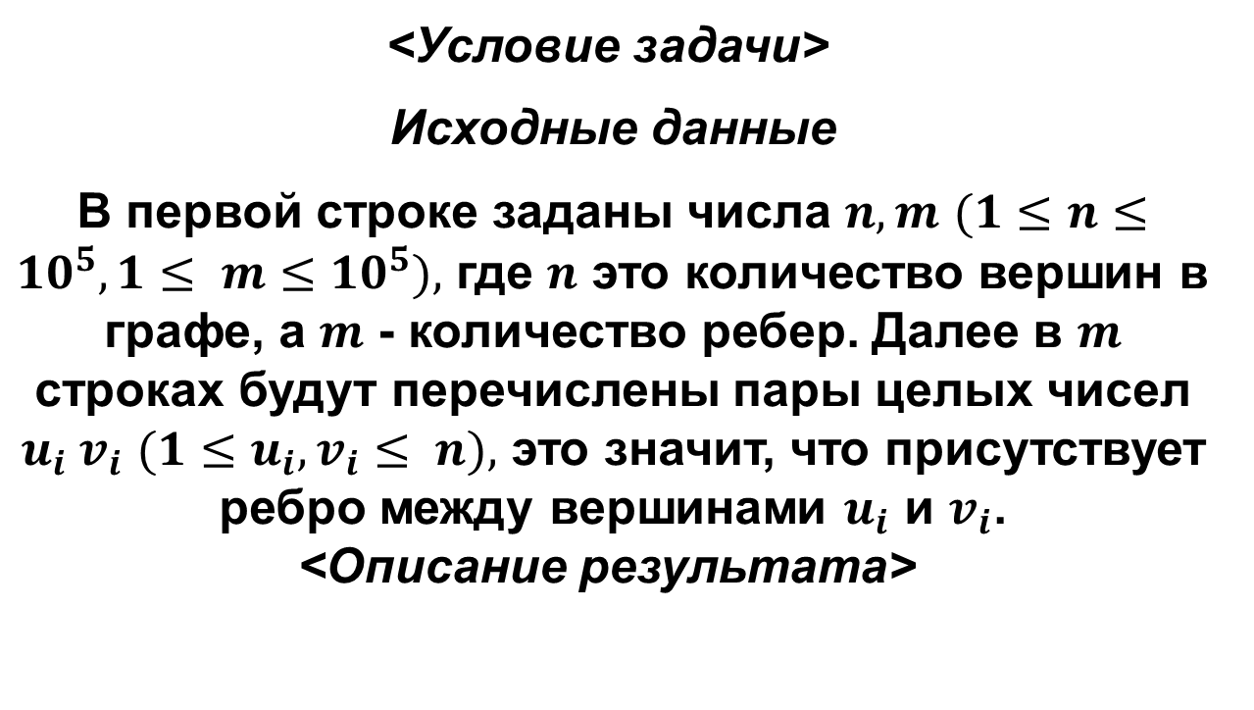
Задача №2
<Условие задачи>
Исходные данные
В первой строке заданы числа $n, m$ $(1≤n≤10^{5}, 1≤ m≤10^{5}),$ где $n$ это количество вершин в графе, а $m$ - количество ребер. Далее в $m$ строках будут перечислены пары целых чисел $u_{i} v_{i}$ $(1≤u_{i}, v_{i}≤ n),$ это значит, что присутствует ребро между вершинами $u_{i}$ и $v_{i}$. <Описание результата>

Slide 6
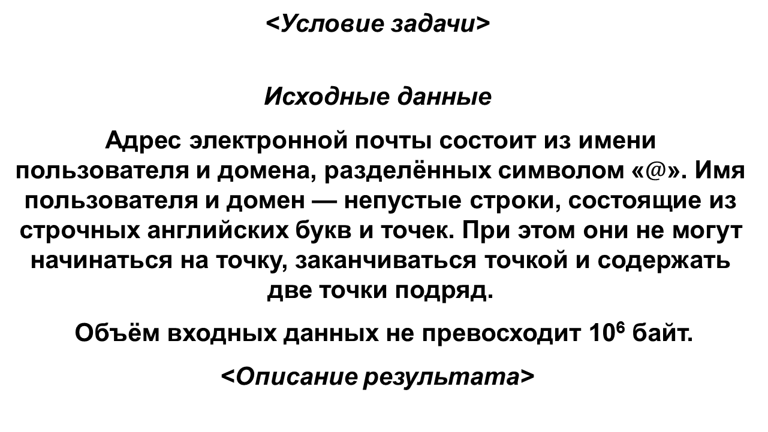
Задача №3
<Условие задачи>
Исходные данные
Адрес электронной почты состоит из имени пользователя и домена, разделённых символом «$@$». Имя пользователя и домен — непустые строки, состоящие из строчных английских букв и точек. При этом они не могут начинаться на точку, заканчиваться точкой и содержать две точки подряд.
Объём входных данных не превосходит 10⁶ байт.
<Описание результата>

Slide 7
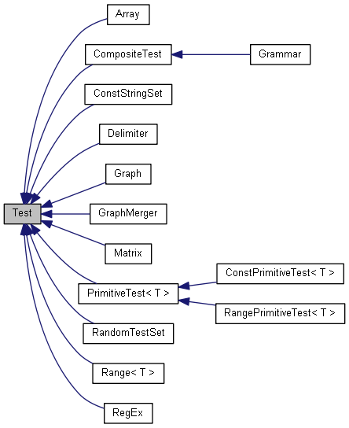
Архитектура библиотеки

Slide 8
Основные классы: test
Базовый абстрактный класс всей библиотеки.
Содержит весь необходимый функционал, который наследуют остальные классы.
Реализует шаблон проектирования Компоновщик.

Slide 9
Основные классы: Compositetest
Является совокупностью нескольких (может одного) тестов, и имеет тот же интерфейс, что и остальные тесты.
Позволяет работать с группой тестов как с одним.
Имеет функцию Add, при помощи которой новые тесты могут быть добавлены к остальному множеству.
Реализует шаблон проектирования Компоновщик.

Slide 10
Основные классы: primitivetest<T>
Описывает примитивные типы
Является базовым классом для ConstPrimitiveTest<T> и RangePrimitiveTest<T>:
ConstPrimitiveTest <T> принимает один объект типа T. Используется для того, чтобы определять константные числа.
RangePrimitiveTest <T> принимает один диапазон значений. Используется для того, чтобы определять элементарные типы на диапазонах.

Slide 11
ЗависимЫе и независимые тесты
Назовем зависимыми тесты, в которых используется связь между переменными.
Пример зависимых тестов:
PrimitiveTest<int>* n1 = CreateElement(1, 1000); PrimitiveTest<int>* n2 = CreateElement(n1, 1000);
Все остальные тесты назовем независимыми.

Slide 12
Основные классы: Array и matrix
Для создания массивов тестов нужно использовать класс Array.
Поддерживается создание зависимых и независимых тестов.
Так же присутствует класс матриц, который имеет тот же интерфейс, что и массив.

Slide 13
Основные классы: Grammar
Класс, представляющий контекстно-свободную грамматику.
Все сгенерированные в результате тесты будут словами из языка, порождённым этой грамматикой.
Например, чтобы сгенерировать тесты вида a^{n}b^{m}, достаточно построить следующую грамматику:
( {S,A,B}, {a,b}, P, S )
S→AB
A→aA | e
B→Bb | e

Slide 14
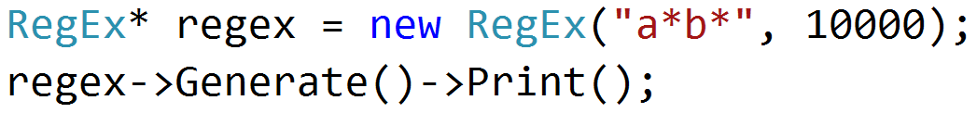
Основные классы: Regex
Класс, представляющий регулярные выражения.
Регулярные выражения, реализованные в данной работе, отличаются от классических регулярных выражений, т.к. требуется генерировать строки, а не искать и заменять.
В качестве примера рассмотрим регулярное выражение для генерации следующего теста a^{n}b^{m}:

Slide 15
Основные классы: Graph
Класс описывающий графы.
Поддерживаются:
Ориентированные и неориентированные
Взвешенные
С тремя методами вывода:
Матрица смежности
Список смежности
Список ребёр

Slide 16
Основные классы: Graph
Процесс генерации графа:
Фиксируется дерево
Определяется размер графа (большой или маленький):
Большой, если количество ребер больше половины ребёр полного графа
Маленький в противном случае
Если граф маленький, то начинает строиться с фиксированного дерева путём добавления ребёр
Если граф большой, то начинает строиться путём удаления ребёр из полного графа, не затрагивая фиксированное дерево.
Заметка: Граф всегда связный.

Slide 17
Основные классы: GraphMerger
Класс для объединения графов
Алгоритм объединения:
Узнаётся общее количество вершин (предположим, n).
Создается массив {1, 2, 3, …, n}.
Случайным образом массив перемешивается.
Каждой вершине присваивается свой новый номер.
Создается лист смежности размера n.
И заполняется листами смежности каждого отдельного графа.

Slide 18
Основные классы: TestCreator
TestCreator – класс для генерации и записи тестов в файлы. Принимает:
Тест, который нужно генерировать
Количество тестов для генерации
Путь директории на локальном диске, в которую эти тесты должны записываться
Какое количество потоков должно быть использовано
Формат названия файлов: префикс файла, расширение, и с какого номера начинать.

Slide 19
Задача №1
<Условие задачи>
Исходные данные
Дано число $n ( 1 ≤n≤10^{5})$ – количество чисел в массиве. Далее через пробел дано число $m ( n ≤m≤10^{5})$ – количество итераций. На следующих $n$ строках записаны пары чисел $a_{i}b_{j}$, каждое из которых может быть по модулю не больше 1000.
<Описание результата>

Slide 20
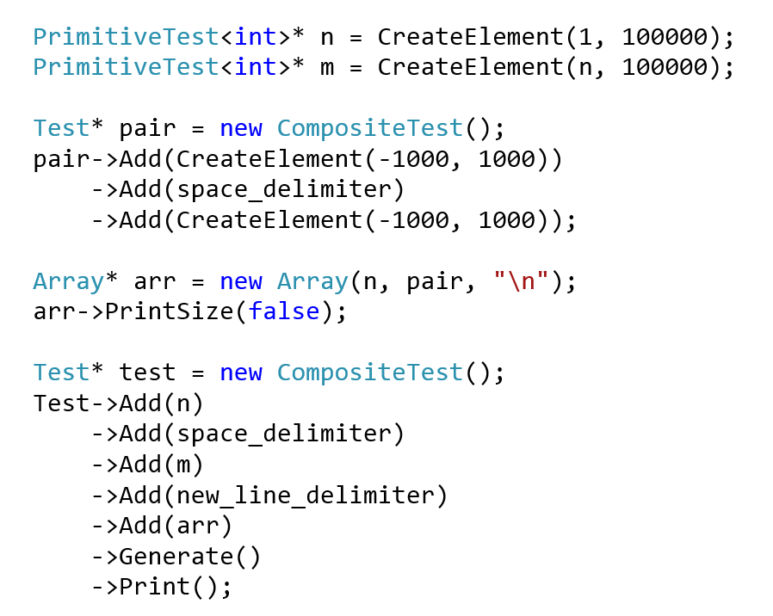
Разбор задачи №1

Slide 21
Задача №2
<Условие задачи>
Исходные данные
В первой строке заданы числа $n, m$ $(1≤n≤10^{5}, 1≤ m≤10^{5}),$ где $n$ это количество вершин в графе, а $m$ - количество ребер. Далее в $m$ строках будут перечислены пары целых чисел $u_{i} v_{i}$ $(1≤u_{i}, v_{i}≤ n),$ это значит, что присутствует ребро между вершинами $u_{i}$ и $v_{i}$. <Описание результата>

Slide 22
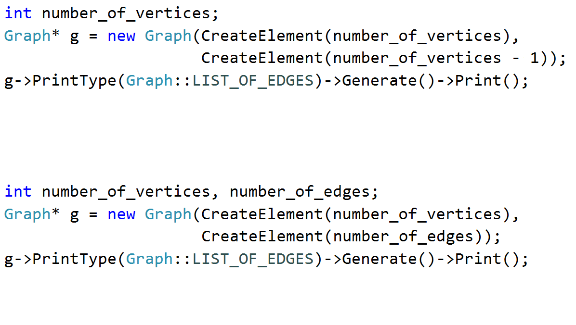
Разбор задачи №2

Slide 23
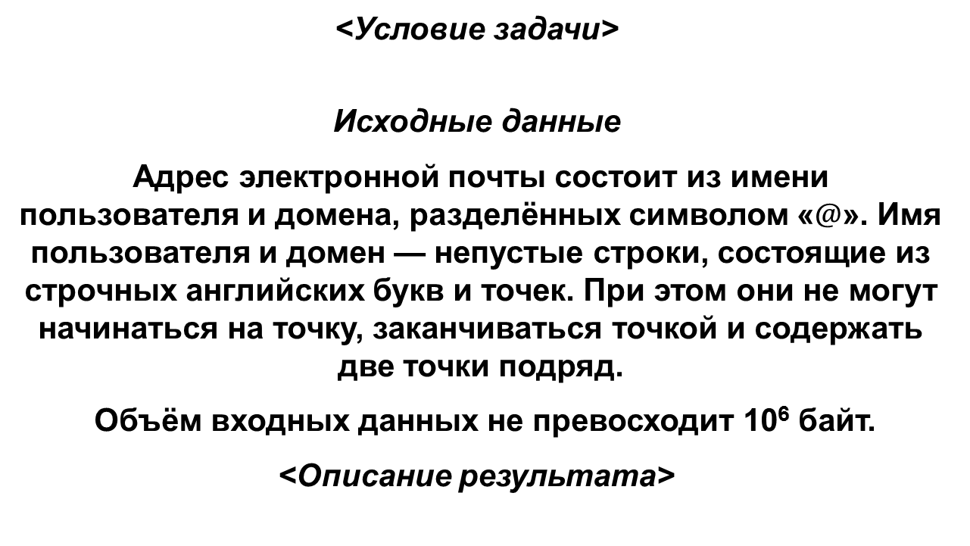
Задача №3
<Условие задачи>
Исходные данные
Адрес электронной почты состоит из имени пользователя и домена, разделённых символом «$@$». Имя пользователя и домен — непустые строки, состоящие из строчных английских букв и точек. При этом они не могут начинаться на точку, заканчиваться точкой и содержать две точки подряд.
Объём входных данных не превосходит 10⁶ байт.
<Описание результата>

Slide 24
Разбор задачи №3

Slide 25
Олимпиады
16-ого сентября 2017 года была проведена олимпиада с использованием данной библиотеки.
В дальнейшем также будут проводиться олимпиады для университета с помощью данной библиотеки.

Slide 26
Немного статистики
Библиотека разрабатывалась в течение более двух лет, начиная с января 2016-ого года.
Библиотека насчитывает около 4000 строк кода.
Библиотека полностью переписывалась три раза
В библиотеке используется 4 шаблона проектирования: Строитель, Компоновщик, Прототип, Стратегия.
Класс Graph был оставлен на самый конец, потому что не было идей, как написать его хорошо. В итоге он оказался самым объемным классом – 700 строк и переписывался 5 раз.

Slide 27
Благодарю за внимание Ссылка на исходный код: https://Github.com/levonog/TestMaker

